Slide 1
Городской проект «Ресурсная школа»
Типичные ошибки, допускаемые образовательными организациями при разработке учебных планов

Slide 2
Структура учебного плана
Городской проект «Ресурсная школа»
2
Федеральный учебный план фиксирует:*
общий объем нагрузки
максимальный объем аудиторной нагрузки
состав обязательных предметных областей
перечень курсов коррекционно-развивающей области
направления внеурочной деятельности
в том числе распределяет учебное время, отводимое на их освоение по классам и учебным предметам
Часы коррекционно-развивающей области не входят в предельно допустимую учебную нагрузку, проводятся во внеурочное время (количество часов на коррекционно-развивающую область должно быть не менее 5 часов в неделю в течение всего срока обучения)
*
Приказ Министерства просвещения РФ от 24.11.2022 г. № 1023
«Об утверждении федеральной адаптированной образовательной программы начального общего образования для обучающихся с ограниченными возможностями здоровья»

Slide 3
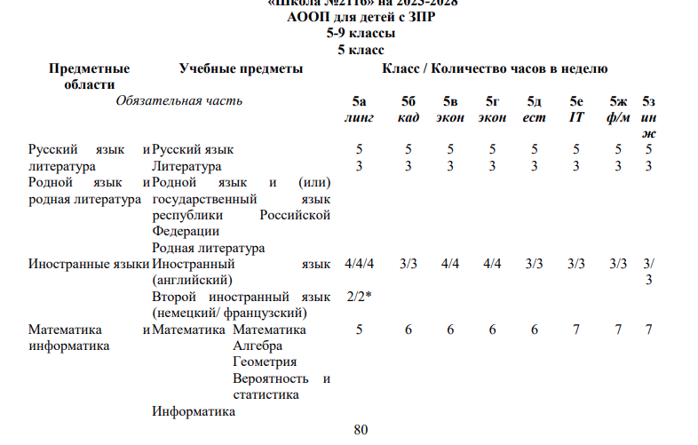
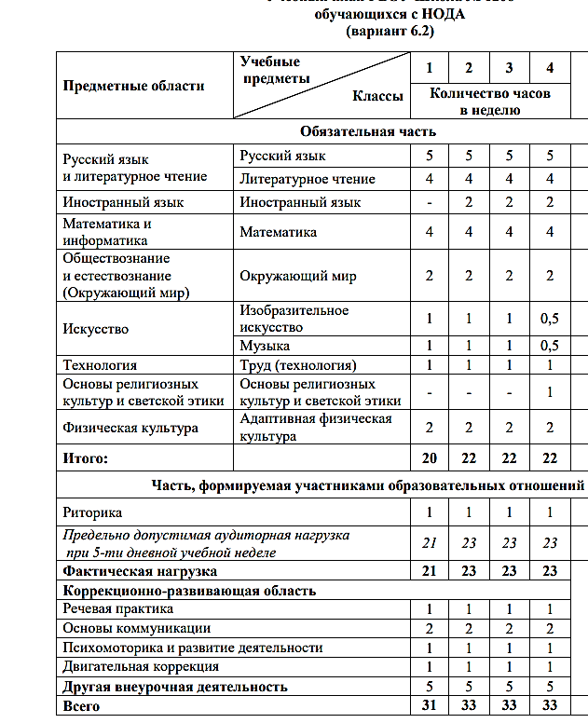
Ошибка №1: некорректно указаны сроки реализации УП, представлены классы в УП
Городской проект «Ресурсная школа»
3
Срок реализации АООП должен соответствовать ФГОС
УП в АООП на уровень образования
ВАЖНО!
УП разрабатывается на уровень (этап) образования.
В АООП размещается УП без указания классов с литерой

Slide 4
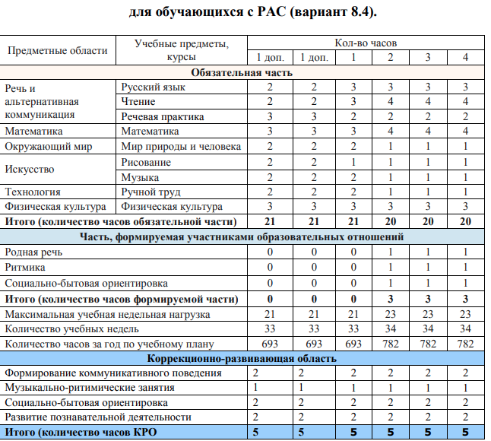
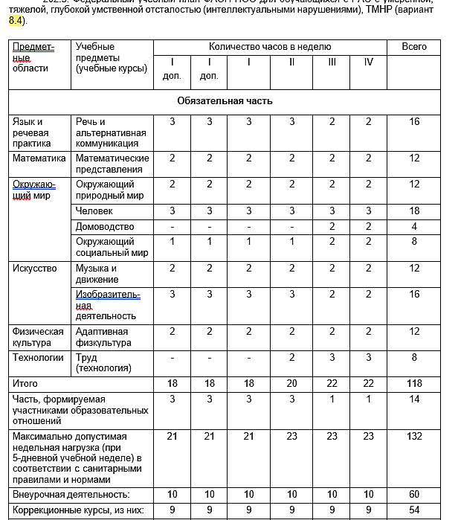
Ошибка № 2: названия предметных областей и учебных предметов не соответствуют ФАОП
Городской проект «Ресурсная школа»
4
ВАЖНО!
Проверьте названия учебных предметов в УП
Перечень предметных областей и предметов должен соответствовать ФГОС и ФАОП

Slide 5
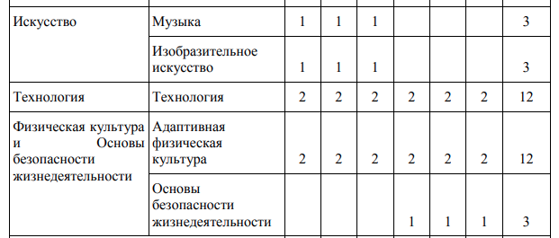
Ошибка № 2: названия предметных областей и учебных предметов не соответствуют ФАОП
Городской проект «Ресурсная школа»
5
Приказ Минпросвещения России
от 17.07.2024 № 495
«О внесении изменений в некоторые приказы Министерства просвещения Российской Федерации, касающиеся федеральных адаптированных образовательных программ»
Приказ вступил в силу с 1 сентября 2024 г.
Введены Федеральные рабочие программы по учебным предметам «Труд (технология)», «Основы безопасности и защиты Родины»
Правильное название предметов:
Труд (Технология)
Основы безопасности и защиты Родины
Приказ Минпросвещения от 17.07.2024 № 495
ВАЖНО!
Проверьте названия учебных предметов в УП

Slide 6
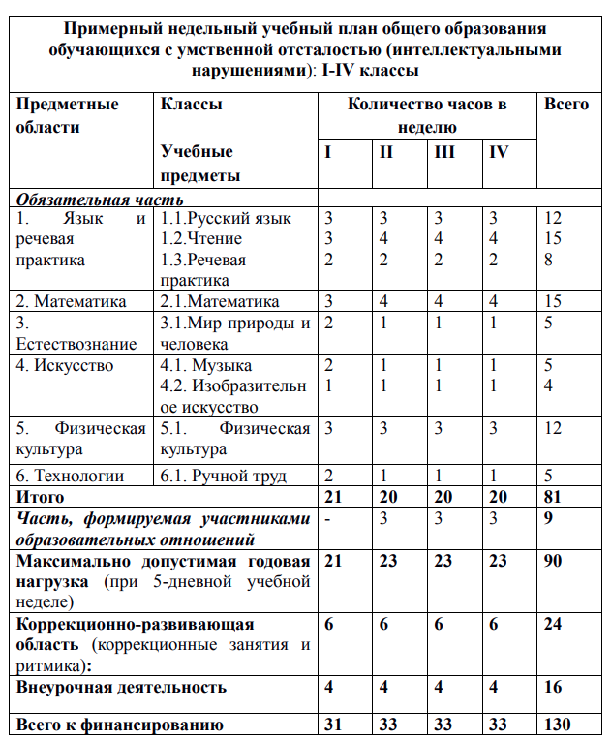
Ошибка №4: отсутствует учет индивидуальных потребностей обучающихся с ОВЗ
Городской проект «Ресурсная школа»
6
Примерный УП – не является УП школы №…
Часть, формируемая участниками образовательных отношений, должна обеспечивать реализацию особых (специфических) образовательных потребностей, характерных для обучающихся с ОВЗ
ВАЖНО!
Проверьте наличие наименований учебных курсов с указанием объема учебных часов в части УП, формируемой участниками образовательных отношений
Должны быть внесены курсы, на которые распределяются часы

Slide 7
Ошибка №4: некорректно представлены часы внеурочной деятельности в УП
Городской проект «Ресурсная школа»
7
Содержание коррекционно-развивающей области учебного плана АООП НОО и АООП УО представлено обязательными коррекционными курсами
Федеральный учебный план ФАОП ООО для обучающихся с ОВЗ соответствует обязательным требованиям СанПиН о включении во внеурочную деятельность коррекционных занятий по Программе коррекционной работы за счет часов внеурочной деятельности в объеме не менее 5 часов в неделю
Коррекционно-развивающие курсы по Программе коррекционной работы представлены в учебных планах ФАОП ООО
Необходимо включить коррекционно-развивающую область в УП
Необходимо проверить суммарные значения
ВАЖНО!
Проверьте наличие не менее 5 часов внеурочной деятельности на коррекционно-развивающую область в УП
Количество часов на внеурочную деятельность – не более 10 ч, из них не менее 5 ч на коррекционные занятия

